Slide 1







PPT模板 http://www.1ppt.com/moban/
LittleBee项目总结
汇报人：Jemmy

Slide 2
目
录
壹
项目工作总结
叁
存在经验不足
贰
工作完成情况
肆
未来工作计划

Slide 3
壹
项目工作总结

Slide 4

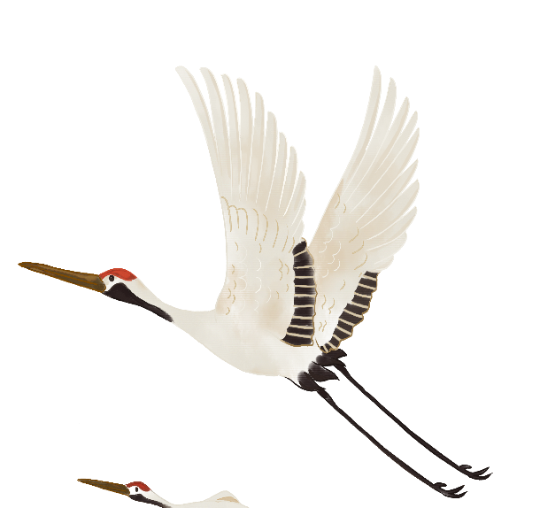


壹
项目工作总结
鼠标点击这里，输入您的文本文字，鼠标点击这里，输入您的文本文字，
鼠标点击这里，输入您的文本文字，鼠标点击这里，输入您的文本文字，
鼠标点击这里，输入您的文本文字，鼠标点击这里，输入您的文本文字，
中
国
风

Slide 5

壹
项目工作总结
更换标题
更换标题
单击此处输入文本内容，单击此处输入文本内容，单击此处输入文本内容，单击此处输入文本内容，
单击此处输入文本内容，单击此处输入文本内容，单击此处输入文本内容，单击此处输入文本内容，
更换标题
更换标题
单击此处输入文本内容，单击此处输入文本内容，单击此处输入文本内容，单击此处输入文本内容，
单击此处输入文本内容，单击此处输入文本内容，单击此处输入文本内容，单击此处输入文本内容，

Slide 6

壹
项目工作总结
输入标题
输入标题
点击输入本栏的具体文字，简明扼要的说明分项内容，此为概念图解，请根据您的具体内容酌情修改。点击输入本栏的具体文字，简明扼要的说明分项内容，此为概念图解，请根据您的具体内容酌情修改。
点击输入本栏的具体文字，简明扼要的说明分项内容，此为概念图解，请根据您的具体内容酌情修改。点击输入本栏的具体文字，简明扼要的说明分项内容，此为概念图解，请根据您的具体内容酌情修改。

Slide 7



壹
项目工作总结
添加标题
添加标题
添加标题
单击此处添加文本单击此处添加文本单击此处添加文本
单击此处添加文本单击此处添加文本单击此处添加文本
单击此处添加文本单击此处添加文本单击此处添加文本

Slide 8

壹
项目工作总结
输入标题
点击文本框即可进行编辑输入相关内容点击文本框即可进行编辑点击文本框即可进行编辑输入相关内容点击文本框即可进行编辑
输入标题
点击文本框即可进行编辑输入相关内容点击文本框即可进行编辑点击文本框即可进行编辑输入相关内容点击文本框即可进行编辑

Slide 9


壹
项目工作总结
壹
贰
叁
输入您的文本文字，鼠标点击这里，输入您的文本文字，点击这里，
输入您的文本文字，鼠标点击这里，输入您的文本文字，点击这里，
输入您的文本文字，鼠标点击这里，输入您的文本文字，点击这里，

Slide 10
贰
Flutter开发技巧

Slide 11

贰
Flutter开发技巧
壹
贰
叁
肆
快速创建
常用快捷键
第三方插件
项目积累的公共组件

Slide 12

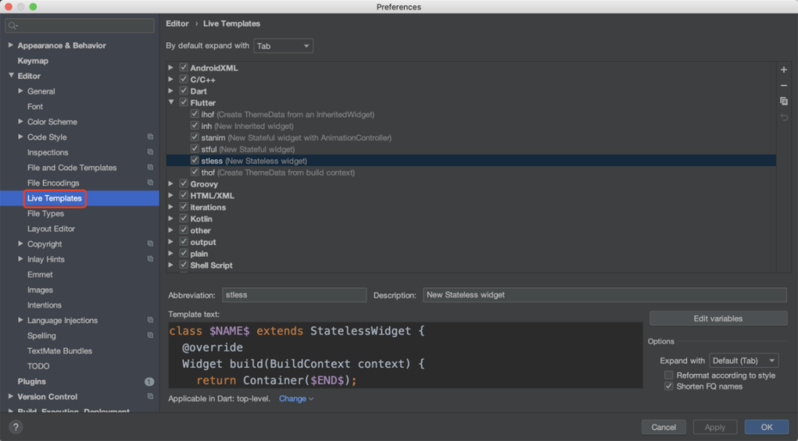


贰
Flutter开发技巧
快速创建
输入 stless 就可以创建一个StatelessWidget；
输入 stful 就可以创建一个StatefulWidget；
自定义代码块
AS中可以设置代码块。Settings -> Editor -> Live Templates；

Slide 13

贰
Flutter开发技巧
常用快捷键
Ctrl + option + O 删除未使用的import
option + Enter 自动import未导入的文件
Shift + F6 重命名（如果是Touch Bar就是Shift + Rename...）
CMD + -/+ 折起/展开代码块
CMD + . 折起/展开选中代码
CMD + , 进入设置页面
CMD + [ 光标回到上一次编辑的位置
CMD + ] 光标回到下一次编辑的位置
CMD + L 定位某一行，甚至某一个字符
CMD + / 注释
CMD + Y 查看选中类的属性
CMD + O 快速打开（一般用于快速打开某个文件）
CMD + B 查看哪个文件引用了当前类
option + Enter 扩展功能(很重要！)
Option + up(↑) 选中上一层代码（比如选中当前光标的单词，选中当前小部件的所有代码）
CMD + option + M 将选中代码提取到某个方法中
CMD + option + L 格式化代码
CMD + Shift + -/+ 折起/展开所有代码块
Option + Shift + Up/Down 上下移动行
Command + Shift + Up/Down 上下移动方法
查看小部件源码
CMD + Click(鼠标左键)
CMD + B
CMD + Down（小键盘↓）
F4（非Touch Bar键盘）

Slide 14
贰
Flutter开发技巧
第三方插件
1、Rainbow Brackets： 彩虹括号，Dart的括号太多了，让括号有颜色，还是很有作用的
2、JsonToDart：根据JSON字符串自动生成Dart的Model类
3、flutter-img-sync： 图片资源管理插件，把图片资源转化为资源名字，最后给出一个R文件。和Android开发的图片管理很像
4、GetX：状态管理第三方库Get的模板代码生成器
5、Flutter Enhancement Suite ： Flutter代码增强提示
6、WidgetGenerator： 自动生成Widget接口
7、Flutter Snippets： 快速联想插件
8、Save Actions： 保存格式化

Slide 15

贰
Flutter开发技巧
项目积累的公共组件
app_utils: 用于获取应用信息的工具类。
colors_utils：用于对颜色进行处理或转换的工具类。
image_utils：用于对图片进行处理工具类。
log_utils：输出不同类型的打印信息的工具类。
route_utils：路由跳转工具类。
string_utils: 字符串处理。
system_utils：系统工具类。
time_utils：时间处理工具类。
themes_utils：App主题配置。
toast_utils：弹窗工具类。
ui_utils：UI工具类。
点击这里，输入您的文本文字，鼠标点击这里，输入您的文本文字，

Slide 16
叁
存在经验不足

Slide 17

叁
存在经验不足
UI问题
内存泄漏
编译问题
关于textFormField光标问题
键盘弹出时造成布局溢出Overflow错误
State类之mounted
EventBus，Timer，GetXController, FocusNode，Observer等
Flutter真机debug拔线后闪退

Slide 18
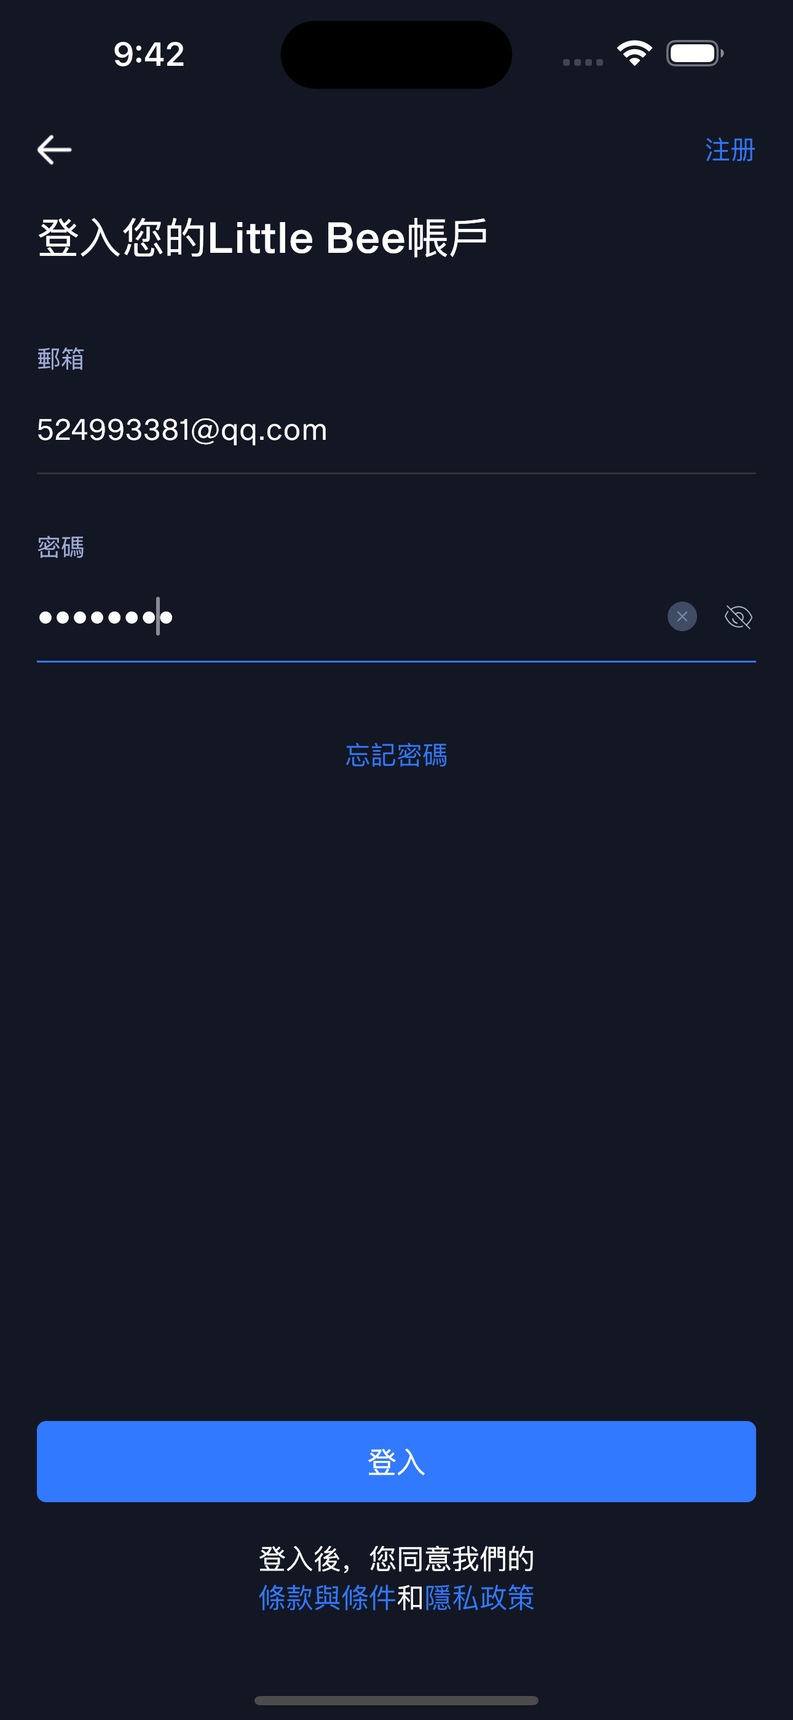

叁
存在经验不足
输入框TextField光标不在内容最后面
可通过如下设置：
textField.value = TextEditingValue(
text: value,
selection: TextSelection.fromPosition(TextPosition(
affinity: TextAffinity.downstream, offset: value.length ?? 0)));
中
国
风

Slide 19
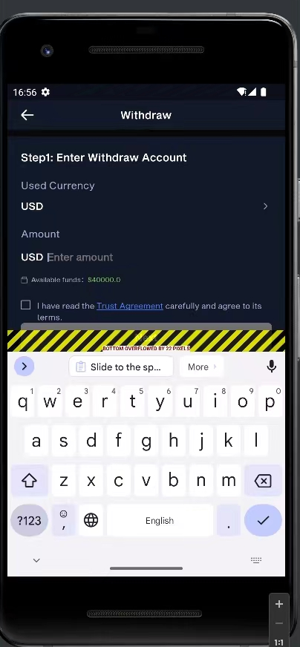

叁
存在经验不足
键盘弹出时造成布局溢出Overflow错误
1、使用一些能滚动的组件包住页面。比如SingleChildScrolView
return Scaffold(
body: SingleChildScrollView(
child: Container(),
),
);
2、在Scaffold中设置resizeToAvoidBottomInset为false。默认为ture，防止部件被遮挡。如果使用了这个方法，如果底部有输入框，则会造成遮挡。

Slide 20
叁
存在经验不足
State类之mounted
class TestWidgetState extends State<TestWidget> {
// ...
var data;
void loadData() async {
var response = await requestApi(...);
setState((){
this.data = response.data;
})
}
}
如果在请求未返回结果前退出页面，则会出现一下报错：
setState() called after dispose()
问题解析：
组件在渲染时，会创建一个State对象，这个State被保存在闭包中，这个对象保存当前渲染组件的所有信息。
如果用户切换过快，在数据还没返回时就切换页面了，当前这个组件被销毁会调用dispose，一段时间后异步请求数据返回，组件调用setState但是此时组件已经被销毁，此时就会报错，所以我们要加一个判断mounted：
if (mounted) {
setState((){
...
})
}

Slide 21
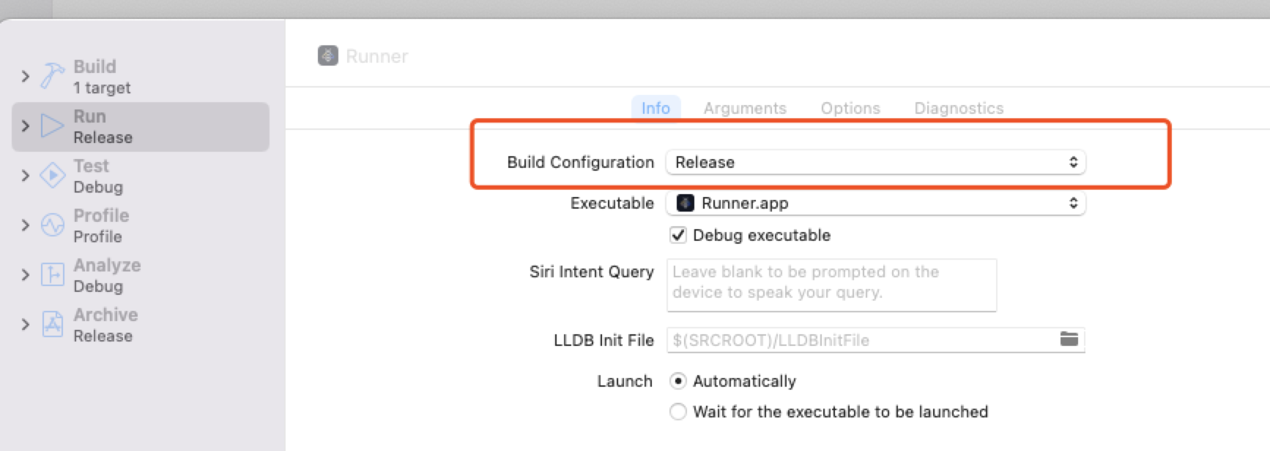
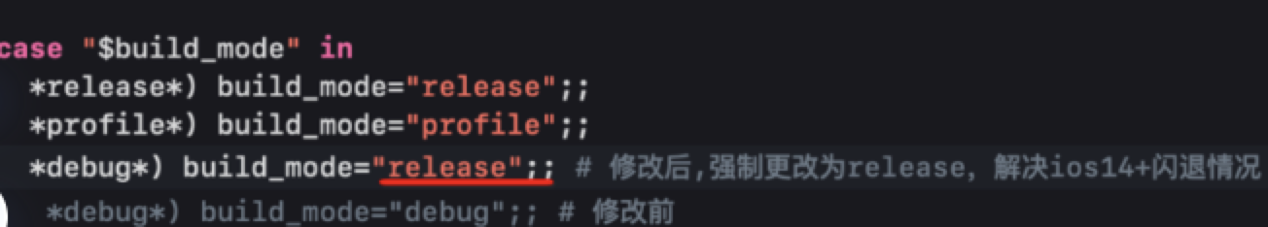
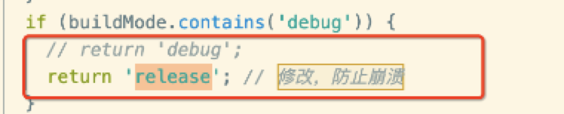
叁
存在经验不足
Flutter项目在iOS14+真机debug模式启动闪退
现象：项目中集成了flutter, 使用iOS14+系统真机在断开调试后，点击App图标启动闪退。
原因：deug模式下，flutter为了实现热重载，默认编译方式为JIT。而iOS14系统对这种编译模式做了限制，导致无法启动。
解决方案：
1.更改XCode编译模式：使用release模式编译，这个时候flutter编译方式为AOT，可正常启动。
2.不更改XCode编译模式：更改flutter编译配置，强制设置为release。找到flutter安装位置，依次打开flutter/packages/flutter_tools/bin/xcode_backend.sh（flutter3.0以下）
flutter3.0+则打开flutter/packages/flutter_tools/bin/xcode_backend.dart

Slide 22

叁
存在经验不足
内存泄漏
Timer:
Timer? _timer = Timer.periodic(const Duration(seconds: 1), (timer) {});
_timer?.cancel();
EventBus:
StreamSubscription? _event = eventBus.on().listen((jsonData) {});
_event?.cancel();
GetXController:
XXXController _controller = Get.put(XXXController());
_controller.dispose();
FocusNode:
FocusNode _focusNode = FocusNode();
_focusNode.removeListener();
其他Observer如WidgetsBinding.instance等：
WidgetsBinding.instance.removeObserver(this)

Slide 23
肆
未来工作计划

Slide 24

肆
未来工作计划
壹
贰
叁
整理LB公共基础组件
路由管理页面
代码规范
参考以往开发规范及官方文档规范

Slide 25

肆
未来工作计划
整理LB公共基础组件
参考

Slide 26

肆
未来工作计划
输入你需要的文本内容输入你需要的文本内容输入你需要的文本内容输入你需要的文本内容输入你需要的文本内容
输入你需要的文本内容输入你需要的文本内容输入你需要的文本内容输入你需要的文本内容输入你需要的文本内容

Slide 27

肆
未来工作计划
请在此处添加具体内容，文字尽量言简意赅，简单说明即可，不必过于繁琐，注意板面美观度。
请在此处添加具体内容，文字尽量言简意赅，简单说明即可，不必过于繁琐，注意板面美观度。
壹
壹
请在此处添加具体内容，文字尽量言简意赅，简单说明即可，不必过于繁琐，注意板面美观度。
请在此处添加具体内容，文字尽量言简意赅，简单说明即可，不必过于繁琐，注意板面美观度。
贰
贰

Slide 28


肆
未来工作计划
输入标题
输入标题
输入标题
中国风
输入你需要的文本内容输入你需要的文本内容输入你需要的文本内容输入你需要的文本内容
输入你需要的文本内容输入你需要的文本内容输入你需要的文本内容输入你需要的文本内容
输入你需要的文本内容输入你需要的文本内容输入你需要的文本内容输入你需要的文本内容

Slide 29
Thank you!

